Slide 1
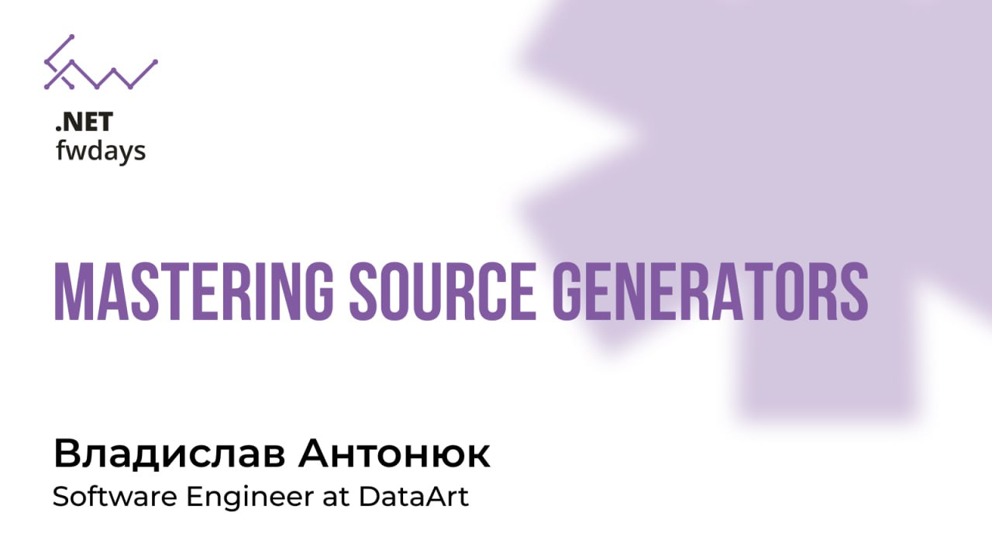
Notes:
Всім привіт, вітаю учасників .NET конференції, мене звати Владислав Антонюк і сьогодні ми поговоримо про Source генератори.

Slide 2




Speaker
Vladislav Antonyuk
Senior .NET Developer
Microsoft MVP
.NET MAUI Community Toolkit Core Maintainer
https://vladislavantonyuk.github.io | https://www.linkedin.com/in/vladislav-antonyuk/ | https://youtube.com/@VladislavAntonyuk
Notes:
Кілька слів про мене. Я Senior .NET Developer в компанії DataArt, Microsoft MVP, багато хто може мене вже знати з .NET MAUI Community, оскільки я є одним з .NET MAUI Community Toolkit Core Maintainers. Також цікаві відео та публікації можна знайти на моєму сайті, LinkedIn та YouTube.

Slide 3
Source Generators
Source Generators is a Roslyn compiler feature introduced in .NET 5.
Source generators perform code generation at compile time, providing the ability to add source code to your project automatically.
Compilation Runs
Source Generator Step of Compilation
Generated Source Code added as a Input to Compilation
Compilation Resumes
Source Generator
Analyze Source Code
Generate New Source Code
Notes:
Отже поговоримо про Source генератори. Source генератори були представлені разом з .NET 5 як feature Roslyn компілятора. Їхня основна задача, як можна бачити зі схеми, це аналіз та генерація коду, які відбувається на етапі компіляції, що дає можливість додавати source код в проєкт автоматично.

Slide 4
Common Scenarios
1
2
3
Runtime Reflection
Juggling MSBuild Tasks
Intermediate Language (IL) Weaving
Notes:
Сьогодні існує три загальні підходи для перевірки коду користувача та генерування коду на основі цього аналізу: рефлексія під час виконання, жонглювання завданнями MSBuild (коли одна і та сама задача MSBuild може викликатися декілька разів) та IL-плетіння (коли необхідна безпосередня модифікація IL коду). Source Генератори можуть покращити кожен підхід.

Slide 5
Where can I use them?
Dependency Injection (IoC Container)
Mappers
Enums
CSharp Source Generators
Link
Notes:
З появою Source генераторів, найчастіше створювались вони у задачах Dependency Injection (для автоматичної генерації, замість сканування assembly), для автоматизації маперів (для автоматичного мапінгу пропертей), у Enum (коли генерувався статичний класс з усіма можливими методами) і багато інших.

Slide 6
Demo
Notes:
Давайте розглянемо роботу source генераторів на конкретних прикладах

Slide 7
Cacheability is the Most Important Factor
[EnumExtensions] public enum MyEnum
{
First Second, }
[EnumExtensions] public enum MyEnum
{
First Second, }
Public class Other {}
3. The user edits their code, adding an unrelated class
[EnumExtensions] public enum MyEnum
{
First Second, Third }
Public class Other {}
7. The user edits their code, adding a new enum value
ForAtributeWithMetadataName()
1. On the first execution, all of the stages execute, and the intermediate results are cached
ForAtributeWithMetadataName()
4. The first stage executes, but it produces the same outputs as the first run
ForAtributeWithMetadataName()
8. The first stage executes, but this time produces different outputs
enumDetails
enumDetails
enumDetails
Select()
Select()
5. As the inputs are the same, the next stage is skipped, as it can use the cached outputs
Select()
9. As the input is different, the next stage must execute and produces different output
valuesToGenerate
valuesToGenerate
valuesToGenerate
RegisterSourceOutput()
2. New sources are generated and added to the output
RegisterSourceOutput()
6. Similarly, generation
can be skipped because the outputs are the same
RegisterSourceOutput()
Generated Source
Generated Source
Generated Source

Slide 8
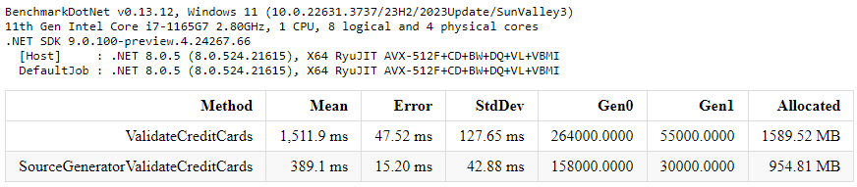
Benchmark Results

Slide 9
Source Generators Alternatives
1
2
3
T4
Scripty
Fody
<#@ template hostspecific="false" language="C#" #>
<#@ output extension=".txt" #>
<#int top = 10;
for (int i = 0; i<=top; i++)
{ #>
The square of <#= i #> is <#= i*i #>
<# } #>
//TestScript.csx
#load "TestCSharpFile.csx.cs"
var sc = new ScriptContainer(Context);
await sc.OutputProjectStructure();
<Weavers>
<NullGuard IncludeDebugAssert="false" />
<PropertyChanged/>
</Weavers>
Notes:
Існує досить багато альтернатив Source генераторам, проте основні, і про які більшість знають це T4, Scripty та Fody. Для себе я виділив наступні переваги Source генераторів.
1) відсутність необхідності вивчати новий синтаксис 2) Source генератори є частиною Compile Pipeline тому працюють усюди, де працює компілятор. 3) Не дозволяють переписати код. Єдиним суттєвим недоліком, як на мене є обмеження у генерації типів файлів. Source генератори дозволяють генерувати лише файли C#, F# або Visual Basic.

Slide 10
References
R1
https://learn.microsoft.com/en-us/dotnet/csharp/roslyn-sdk/source-generators-overview
R2
https://andrewlock.net/series/creating-a-source-generator/
R3
https://github.com/amis92/csharp-source-generators
R4
https://github.com/VladislavAntonyuk/SourceGeneratorsDemo

Slide 11

Try your luck in Quiz!
We invite you to participate in our quiz and win prizes.
Test your knowledge of .NET, provide the correct answers, and take part in the raffle for:
✅ an EcoFlow charging station for the first place,
✅ a power bank and a water bottle from DataArt for the second place,
✅ and a backpack for the third place.
Good luck ➡️
Notes:
За наступним QR кодом ви маєте можливість прийняти участь у вікторині та виграти чудові призи

Slide 12
Thank
You!
Notes:
На цьому моя доповідь завершена, дякую за увагу.

